Slide 1
2.6 等腰三角形
第1课时
WWW.PPT818.COM

Slide 3
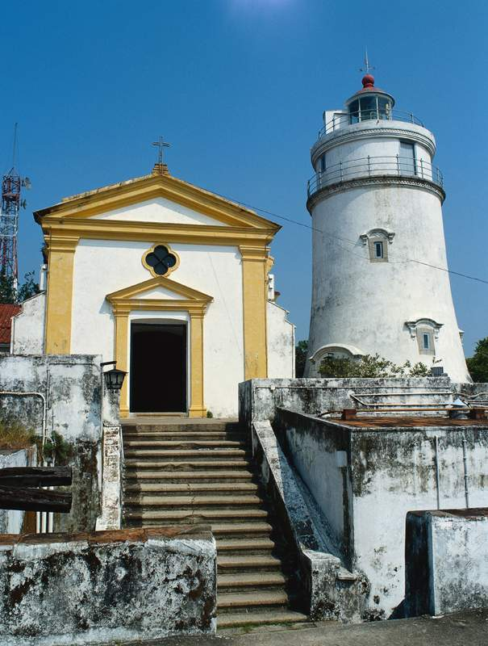

Slide 4
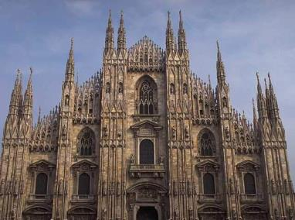
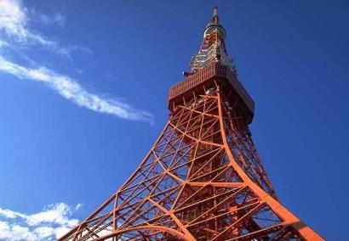
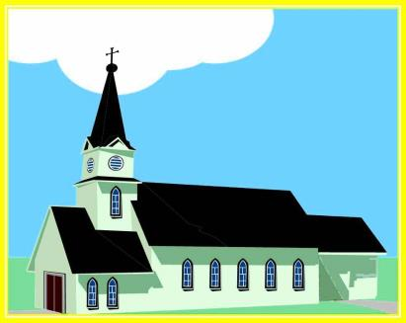

Slide 5
下列图形不一定是轴对称图形的是（ ）
A.圆 B.长方形 C.线段 D.三角形
D

Slide 6
1.了解等腰三角形的概念，掌握等腰三角形的性质；
2.运用等腰三角形的概念及性质解决相关问题.

Slide 7
A
有两条边相等的三角形
叫做等腰三角形.
顶角
腰
腰
底角
底角
B
C
底边
等腰三角形中，相等的两边都叫做腰，另一边叫做底
边，两腰的夹角叫做顶角，腰和底边的夹角叫做底角.

Slide 8
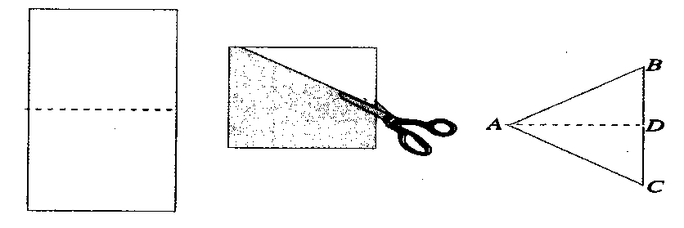
如图，拿出一张长方形的纸按图中虚线对折，
并剪去阴影部分，再把它打开，得到的三角形ABC
有什么特点？

Slide 9
把剪出的等腰三角形ABC沿折痕
对折，找出其中重合的线段和角.

Slide 10
重合的线段 | 重合的角
AB＝AC
∠B ＝∠C
BD＝CD
∠BAD＝∠CAD
AD＝AD
A
∠ADB＝∠ADC
B
D
C

Slide 11
等腰三角形除了两腰相等以外,你还能发现它的其他
性质吗?
等腰三角形的两个底角相等.

Slide 12
A
已知：△ABC中，AB=AC
试说明：∠B=∠C
B
分析：1.如何说明两个角相等？
C
2.如何构造两个全等的三角形？

Slide 13
A
【解析】作△ABC的高线AD,
则有∠ADB＝∠ADC＝90°,
在Rt△ABD和Rt△ACD中
AB＝AC,
AD＝AD,
所以 Rt△ABD≌Rt△ACD
（HL）
B
D
C
所以 ∠B＝∠C
（全等三角形的对应角相等）

Slide 14
想一想:
还有其他的方法吗？
还可以作BC边上的中线或∠BAC的角平分线来解决

Slide 15
刚才的推理除了能得到∠B＝∠C，你还能发现什么?
等腰三角形顶角的平分线，底边上的高、底边上的
中线有什么关系？
等腰三角形的顶角平分线、底边上的中线、底边上
的高互相重合.
(等腰三角形“三线合一”)

Slide 16
等腰三角形的性质 :
性质1：等腰三角形是轴对称图形，等腰三角形的对称轴
是底边的垂直平分线.
性质2：等腰三角形的两个底角相等（简写成“等边对等
角”）
性质3：等腰三角形的顶角平分线、底边上的中线、底边
上的高相互重合.（简写成“三线合一”）

Slide 17
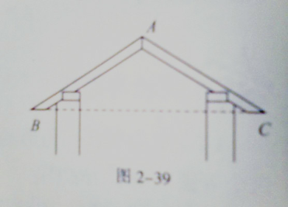
例题讲解
例题1：如图2-39，屋椽AB和AC的长相等，∠A=120º，求∠B的度数。
巩固练习（1）
⒈等腰三角形一个底角为75°,它的另外两个
角为_____ __；
⒉等腰三角形一个角为70°,它的另外两个角
为___________________；
⒊等腰三角形一个角为110°,它的另外两个角
为______ __。
75°, 30°
70°,40°或 55°,55°
35°,35°

Slide 18
【练习】
如图，在△ABC中 ，AB=AC，点D在AC上，且BD=BC=AD，
求△ABC各角的度数.
A
D
B
C

Slide 19
【解析】因为AB=AC，BD=BC=AD，
所以∠ABC=∠C=∠BDC，∠A=∠ABD （等边对等角)
设∠A=x,则∠BDC=∠A+∠ABD=2x,
从而∠ABC=∠C=∠BDC=2x,
于是在△ABC中，有∠A+∠ABC+∠C=x+2x+2x=180°，
解得x=36°，
所以，在△ABC中，∠A=36°，∠ABC=∠C=72°.
A
⌒
x
D
⌒
2x
2x
2x
⌒
⌒
B
C

Slide 20
【跟踪训练】
⒈等腰三角形一个底角为50°,它的另外两个角为_____________；
⒉等腰三角形一个角为70°,它的另外两个角为___________________；
⒊等腰三角形一个角为120°,它的另外两个角为
________.
50°, 80°
70°,40°或55°,55°
30°,30°

Slide 21
轴对称图形
等腰三角形的性质
两个底角相等，简称“等边对等角”
顶角平分线、底边上的中线和底边上的高互相
重合，简称“三线合 一”

Slide 22
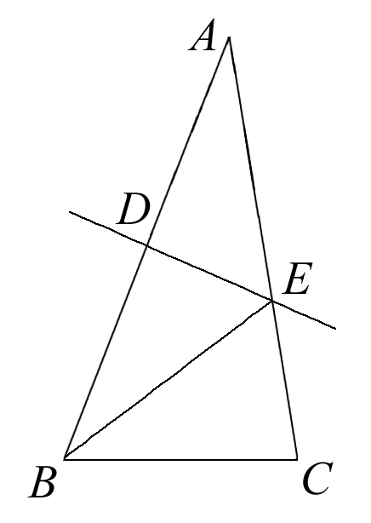
达标检测
1.（烟台·中考）如图，等腰△ABC中，AB=AC，∠A=20°.
线段AB的垂直平分线交AB于D，交AC于E，连接BE，则∠CBE
等于( )
A.80° B. 70° C.60° D.50°
【解析】选C. 因为AB=AC，∠A=20°，所以∠ABC=
（180°-∠A）=80°，因为DE垂直平分AB，所以∠ABE=∠A=20°，所以∠CBE=∠ABC-∠ABE=80°-20°=60°.

Slide 23
2.（日照·中考）已知等腰梯形的底角为45°，
高为2，上底为2，则其面积为（ ）
A.2 B.6 C.8 D.12
【解析】选C.过上底的两个顶点分别作下底的垂线，又因
为底角为45°，高为2，则下底的长等于2+2+2=6，
S=
（2+6）×2=8.
3.（泰州·中考）等腰△ABC的两边长为2和5，则第三边
长为 ．
【解析】因为2,5,5能构成三角形，2,2,5不能构成三角
形，所以第三边长为5.
答案：5

